Slide 1
EOG sinyalinin işlenmesi
Berk Bayraktargil
16008117058

Slide 2
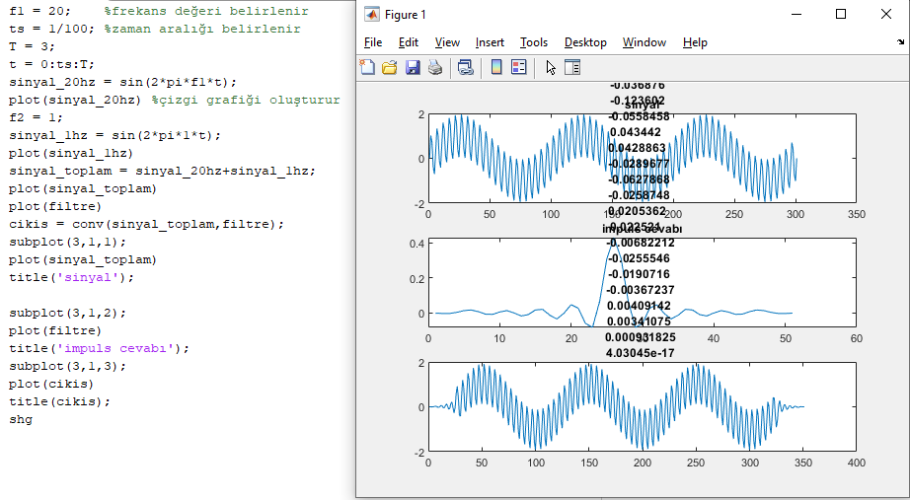
Basit sinyal işleme
Eog sinyallerine benzer sinyal işleme

Slide 3
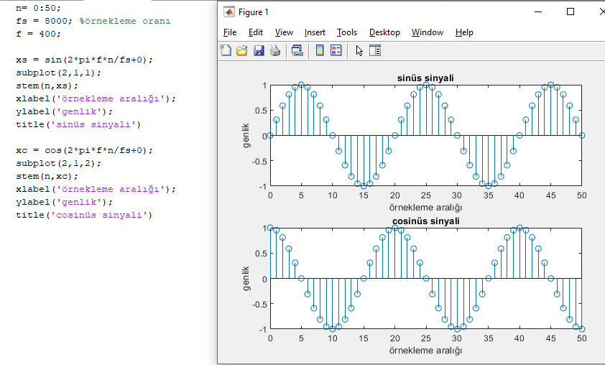
Sin ve Cos sinyal işleme

Slide 4
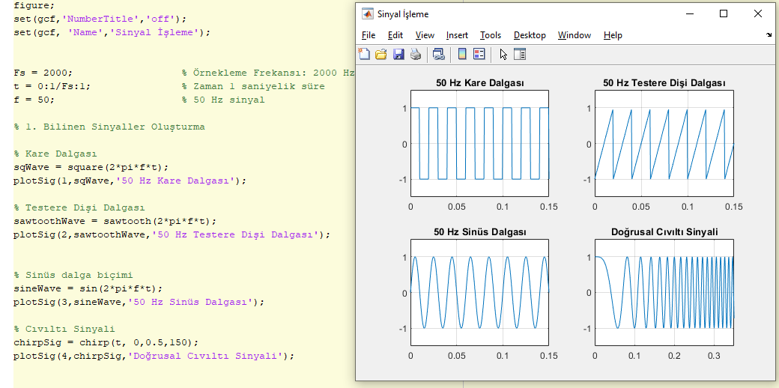
Kare, testere dişi, sinüs dalgası ve cıvıltı sinyali işleme

Slide 5
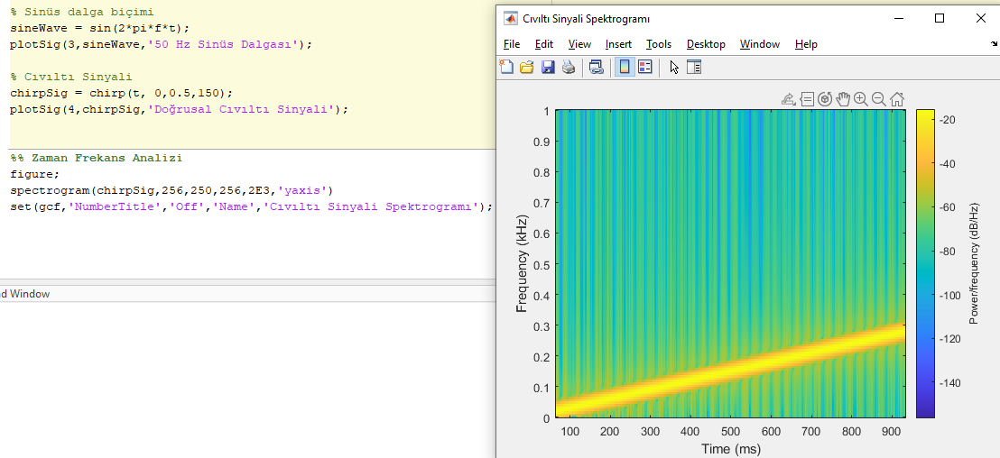
Cılıvtı sinyali için spektrogram:

Slide 6
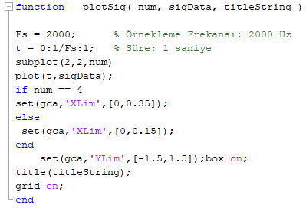
plotSig fonksiyonu:

